Slide 1
DEPARTAMENTO DE ELÉCTRICA, ELECTRÓNICA Y TELECOMUNICACIONES
CARRERA DE INGENIERÍA EN ELECTRÓNICA, AUTOMATIZACIÓN Y CONTROL
“DESARROLLO DE UN SISTEMA PROTOTIPO PARA CONTROL Y MONITOREO DE TEMPERATURA, HUMEDAD Y EMISIÓN DE GASES EN LOS DEPÓSITOS DE LA FUERZA AÉREA ECUATORIANA QUE ALMACENAN MATERIAL EXPLOSIVO.”
AUTORES:
CABEZAS SANCHEZ, JHONY JAVIER
SOLIS TOAPANTA, STEVEN ALEXANDER
TUTOR:
ING. ANA GUAMAN
SANGOLQUÍ, MARZO 2021

Slide 2
AGENDA
ANTECEDENTES
REVISIÓN DE LITERATURA
INVESTIGACIÓN
CONCLUSIONES

Slide 3
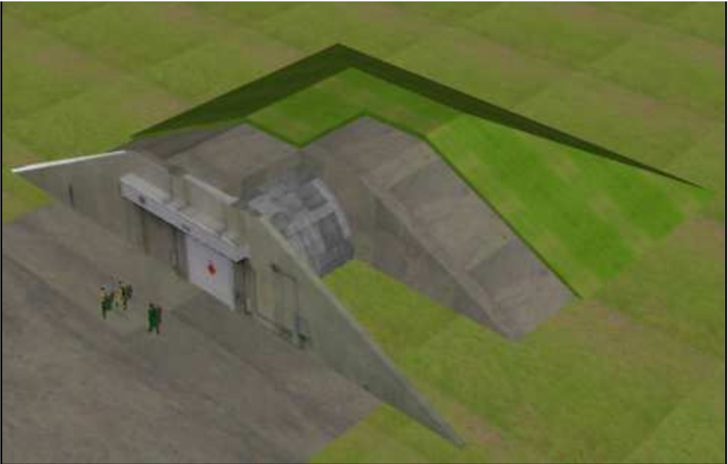
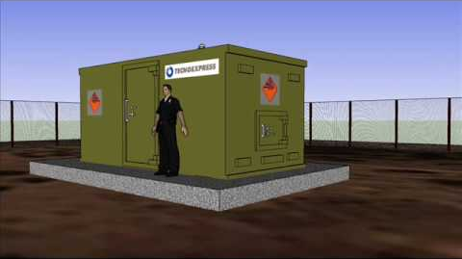
PROYECTO ENTRE FAE-UFA ”ESPE”
Almacenamiento de armamento, municiones y explosivos

Slide 4
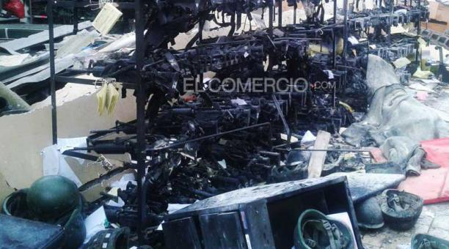
ANTECEDENTES
Explosión en brigada militar “Balbinas”
Imagen tomada de: ttps://www.elcomercio.com/actualidad/defensa-junta-investigacion-explosion-latacunga.html
Imagen tomada de: ttps://www.elcomercio.com/actualidad/defensa-junta-investigacion-explosion-latacunga.html

Slide 5
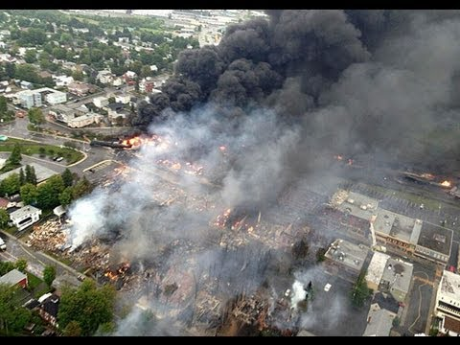
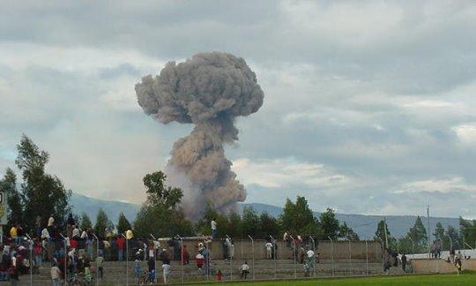
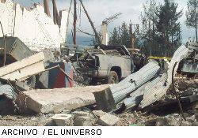
ANTECEDENTES
Explosión en Brigada de Caballería Blindada N°11 “Galápagos”
Imagen tomada de: ttps://www.elcomercio.com/actualidad/defensa-junta-investigacion-explosion-latacunga.html
Imagen tomada de: https://twitter.com/laprensainforma/status/1065022007115464706?lang=ca
Imagen tomada de: https://www.eluniverso.com/2004/11/19/0001/12/52708F9821074DCD9DD344A8029EDC39.html

Slide 6
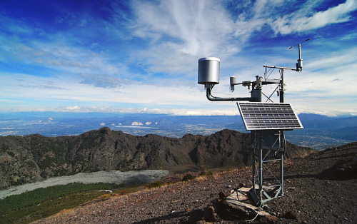
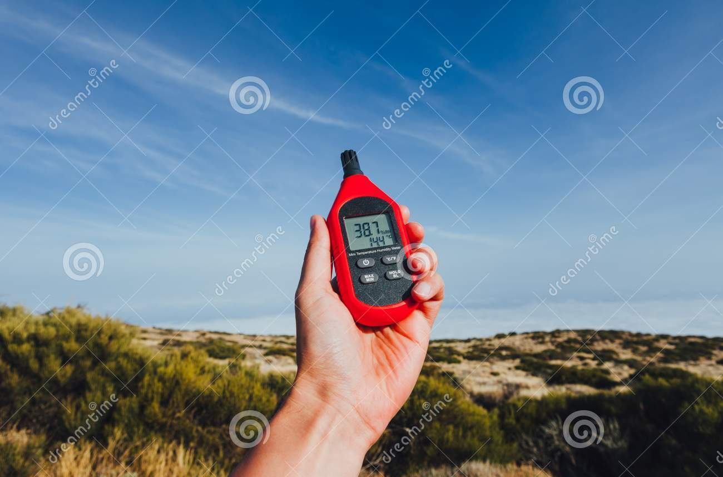
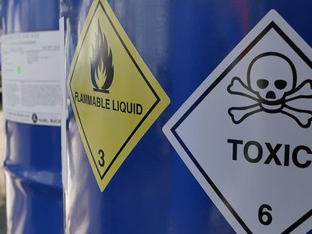
OBJETIVO
Implementar un sistema de control y monitoreo de temperatura, humedad y emisión de gases; conectado a una interfaz gráfica que represente un prototipo de depósito de material explosivo de la Fuera Aérea Ecuatoriana.

Slide 7
OBJETIVOS ESPECÍFICOS
Determinar las condiciones de temperatura, humedad y emisión de gases de acuerdo a las órdenes técnicas para el almacenamiento de explosivos.
Diseñar un sistema prototipo que permita el control y sensado de la temperatura, humedad y gases dentro de un polvorín.
Facilitar las actividades de supervisión del depósito mediante el diseño de una Interfaz Humano Máquina que muestre los valores en tiempo real de las condiciones físicas de temperatura, humedad y emisión de gases para la supervisión del depósito.
Realizar las pruebas de ensayo y funcionamiento.
Diseñar la estructura física del sistema prototipo que represente un depósito de material explosivo a escala.

Slide 8
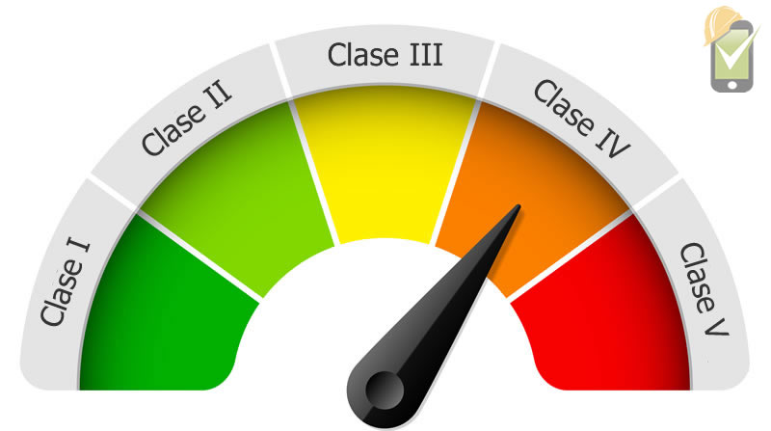
CLASIFICACION DEL NIVEL DE RIESGO
Es importante mencionar que por motivos de seguridad en la manipulación de explosivos el parámetro máximo a considerar en un riesgo notable, es el valor límite para mantener un almacenamiento seguro, considerando que al momento de llegar a estos límites se realizará un control en el sistema para regresar a un nivel aceptable

Slide 9
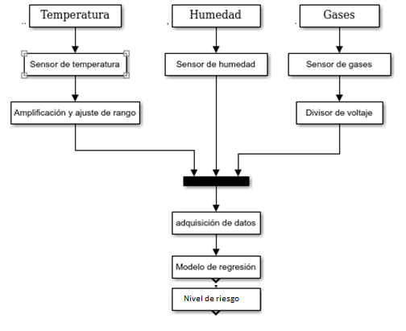
INSTRUMENTACION

Slide 10
SISTEMA DE CONTROL

Slide 11
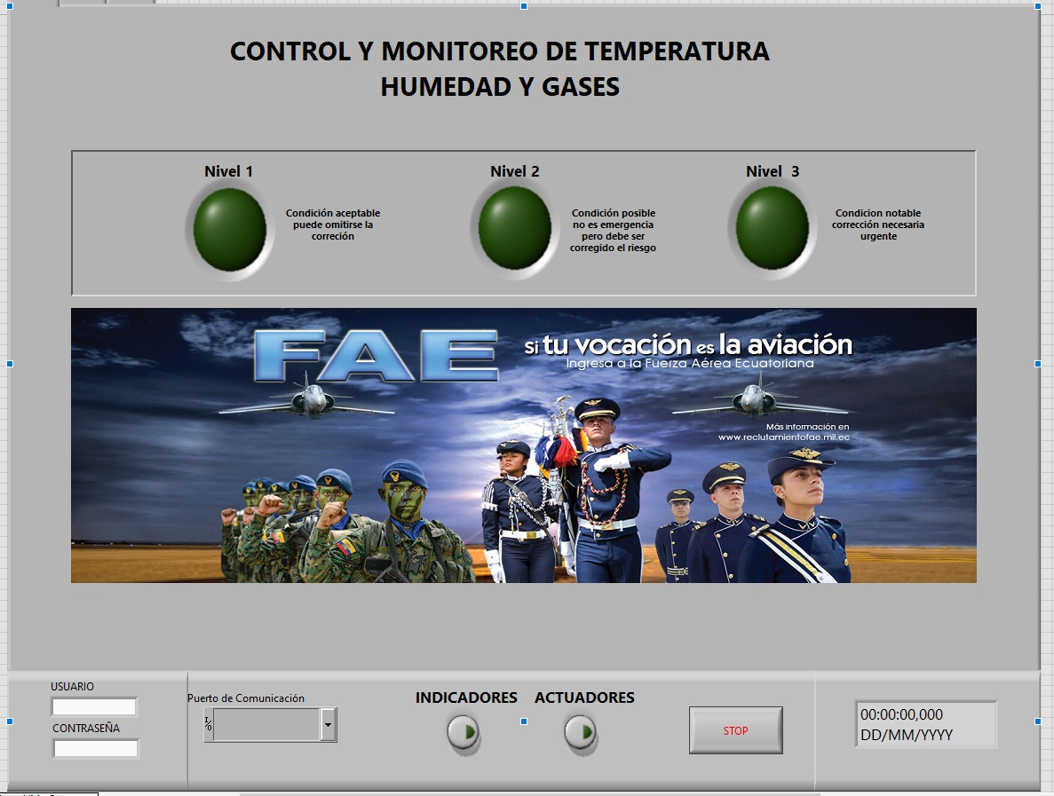
HMI

Slide 12
CONCLUSIONES
Se realizó un prototipo para el control de temperatura, humedad y emisión de gases, mediante un controlador basado en reglas de decisión, un sistema de instrumentación y una interfaz Hombre-Máquina que representa a un polvorín de la Fuerza Aérea Ecuatoriana en una escala de 1:15.
Se originó una tabla de clasificación del nivel de riesgo para el polvorín ubicado en la ciudad de Machachi (DEPCOR), mediante ordenes técnicas que gestión el almacenamiento de explosivos de la Fuerza Aérea Ecuatoriana y condiciones ambientales de temperatura, humedad y emisión de gases, para un almacenamiento aceptable de los materiales explosivos.

Slide 13
CONCLUSIONES
Se realizó un sistema de instrumentación el cual permite analizar en nivel de peligrosidad que presenta el almacenamiento de materiales explosivos en el prototipo, mediante una regresión de mínimos cuadrados parciales que utiliza variables independientes de temperatura, humedad y emisión de gases.
Se originó el análisis de las señales de los sensores químicos TGS825 y TGS826, diseñados en un tiempo de sensado y un tiempo de ventilación de 15 y 30 segundos respectivamente, dando un tiempo de respuesta de las condiciones (altura, tiempo de respuesta) de emisión de gases de 45 segundos.

Slide 14
CONCLUSIONES
El sistema prototipo efectuado permite conocer el comportamiento que tendrá un sistema de control ante los posibles niveles de peligrosidad dentro de un polvorín, con un tiempo de respuesta de 45 segundos para el control del nivel de peligrosidad, priorizando mantener el nivel 1 de condiciones.
El desarrollo de interfaz humano maquina permite un monitoreo del polvorín brindando mayor seguridad a los operarios, aumentando el nivel de credibilidad de la Fuerza Aérea Ecuatoriana debido a que es la primera interfaz diseñada con el propósito de controlar los niveles de peligrosidad de almacenamiento

Slide 15
RECOMENDACIONES
Capacitar el personal operario en el uso del software y los niveles de alarmas visualizados en el interfaz Humano – Máquina, e indicar el nivel ideal que debe permanecer para un correcto almacenamiento de material explosivo
Al momento de realizar la implementación del prototipo todos los materiales y equipos tienen que ser embebidos, para evitar posibles accidentes a causa de chispas generadas dentro de las bodegas de almacenamiento.
Si se quiere realizar la implementación del sistema en la Costa se tiene que calibrar los equipos de acuerdo las condiciones ambientales del lugar que se requiere la implementación.

